Slide 1
FACEBOOK - opprett en profil og bli kjent med tjenesten
Læringsmål:
Å kunne logge på og av Facebook
Å kjenne til personvern og sikkerhetsinnstillinger og hvordan man forandrer disse
Å vite hva en tidslinje er
Å kjenne til funksjonene og ikonene på menylinjen
Å kunne søke etter venner, grupper og lignende
Å kunne legge til venner i vennelisten
Å kunne følge grupper, bedrifter o.l.
Å like, kommentere og dele artikler og bilder
Chatte med andre brukere
Notes:
Gå gjennom læringsmålene med kursdeltagerne før du starter selve opplæringen. Dette vil gjøre det lettere for dem å lære og huske det de har lært.

Slide 2
Del 1
Hva er Facebook?

Slide 3

Hva er Facebook?
1
Notes:
Facebook er en sosial nettverk-tjeneste. Det vil si at det er et nettsamfunn som kan brukes til å kommunisere med andre.
For å kunne bruke Facebook må man ha en profil. Når man har en profil kan man ta kontakt med andre, dele bilder, videoer, nyhetssaker, tanker og mye mer med andre som har en Facebook-profil. Noen sider på Facebook kan du også se uten at du har en egen profil, men du kan ikke skrive kommentarer, dele og andre ting som vi skal lære om i dette kurset.
Noen bruker Facebook for å holde kontakten med gamle venner og familie. Mange fritidsgrupper, lag og foreninger bruker Facebook for å organisere seg og sende beskjeder til medlemmer og flere bedrifter og organisasjoner bruker Facebook til å kommunisere med kunder og brukere.
Hvordan du vil bruke Facebook, og til hva, er helt opp til deg. Du kan velge å dele mye, eller ingenting. Man MÅ ikke legge ut bilder eller tekst på Facebook hvis man ikke har lyst, mange har en profil bare for å følge med på det som skjer. Det er helt greit.
Det finnes også innstillinger på Facebook som lar deg bestemme hvem du vil ha kontakt med, hvem som får se hva du skriver og legger ut av bilder og film og hvor mye personlig informasjon andre kan lese om deg.
Dersom man en gang bestemmer seg for at man ikke lenger vil være på Facebook går det også an å få slettet profilen sin. Vi skal snakke både om dette og personvern og sikkerhetsinnstillinger senere.
Akkurat som med e-postkontoer kan du velge å bruke Facebook i nettleseren din eller laste ned en app/program dersom du har smarttelefon eller nettbrett. Begge deler fungerer like bra, og for dette kurset spiller det ingen rolle hva du velger, men som oftest er det lettest å bruke appen dersom du bruker smarttelefon eller nettbrett. Trinnene og forklaringene vi går gjennom her gjelder uansett hvilket teknisk hjelpemiddel du bruker, men noen ganger kan bildene som dukker opp på skjermen din se litt forskjellige ut. Da er det bare å spørre dersom du blir usikker på hva du skal gjøre eller hvor du skal trykke. I de tilfeller der det er liten forskjell på det man ser i nettleseren eller app-en vil bildet jeg viser på skjermen være fra en nettleser på en datamaskin.

Slide 4
Del 2
Opprett en profil
Notes:
Å opprette en profil eller bruker på Facebook er noe du bare trenger å gjøre en gang, derfor er det ikke så farlig om du ikke husker alt i denne første delen utenat. Det som er viktig er at du følger instruksjonene som dukker opp på din skjerm underveis og at du spør dersom du lurer på noe. Ikke vær redd dersom det du ser på skjermen din ikke alltid er helt likt det jeg viser i denne presentasjonen. Utseende til Facebook og andre tjenester på nett forandrer seg hele tiden, men grunnelementene er de samme. Det er det som er viktig, og disse kommer du til å lære deg etter hvert som du blir en mer erfaren bruker.
Før du går videre må du passe på at alle kursdeltagerne har skrudd på datamaskin eller nettbrett, og har åpnet nettleseren eller app-butikken.

Slide 5
Opprett en profil
2
www.facebook.no
Notes:
For å opprette en Facebook-profil må du først gå til www.facebook.no eller laste ned Facebook-appen fra din app-butikk (dette fungerer bare for nettbrett- og smarttelefon-brukere).
Be alle deltagerne om å skrive inn adressen i adressefeltet og gå til siden, eller å laste ned appen.

Slide 6
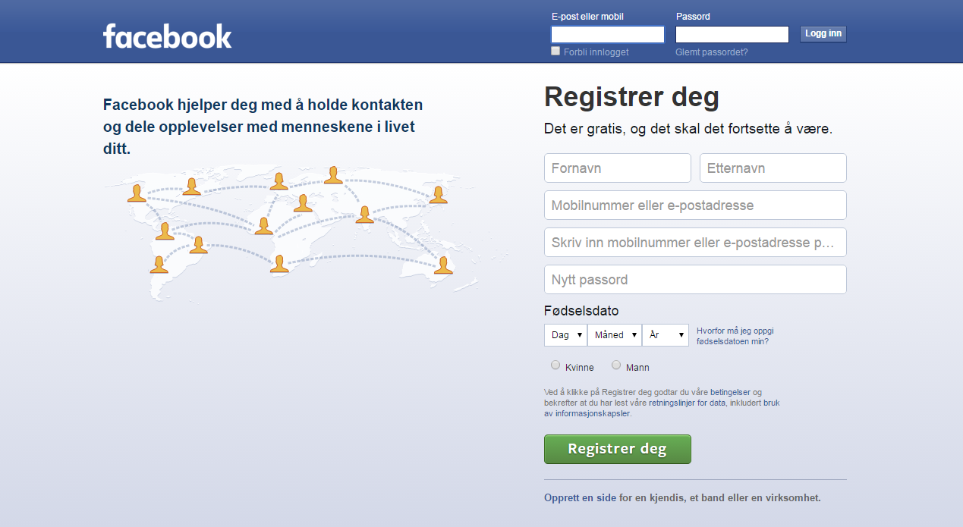
Opprett en profil
2
Notes:
Har du skrevet inn riktig adresse vil du komme til denne siden. Laster du ned appen må du finne den på telefonen din får å åpne den.

Slide 7

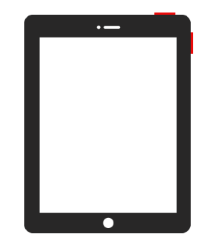
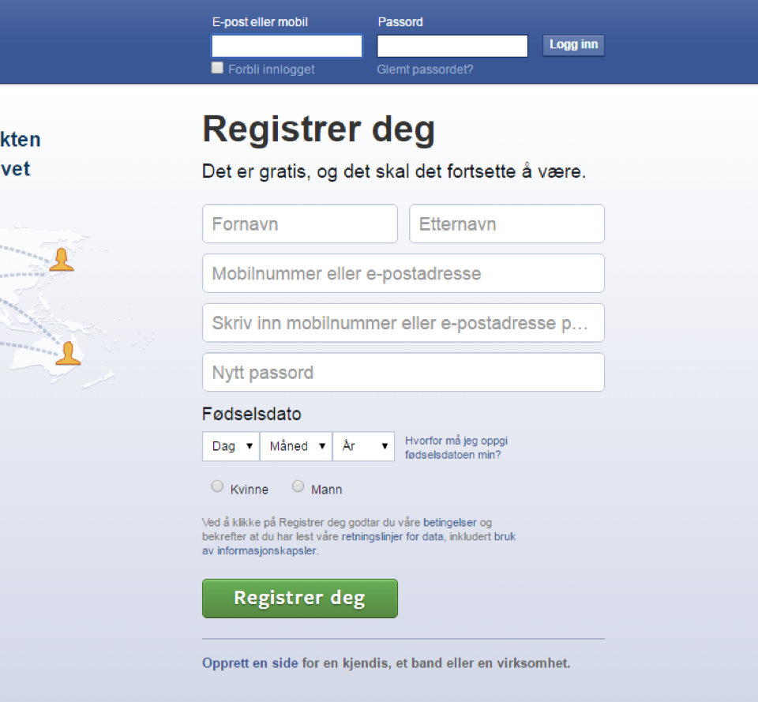
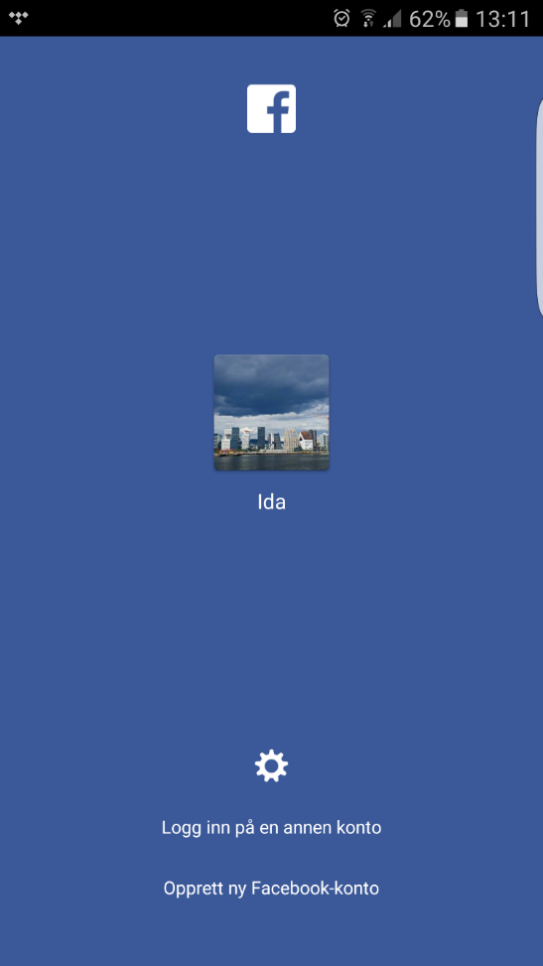
Opprett en profil
2
Notes:
Å opprette en Facebook-konto trenger du bare å gjøre ÉN gang. Forsøk derfor å følge trinnene steg for steg, mens vi går igjennom dem. Ikke bli fortvilet om du føler at du ikke kommer til å huske alt. Blir du usikker, eller er det noe du ikke får til, sier du ifra med en gang, så skal jeg hjelpe deg.
Pass på at alle har kommet til riktig side eller har lastet ned appen.

Slide 8
Opprett en profil
2
Notes:
De som bruker nettleser må fylle inn informasjonen det blir spurt etter under "Registrer deg."
De som bruker appen trykker der det står "Opprett ny Facebook-konto", og følger trinnene som kommer opp.
Vent med å gå videre til alle har fylt ut den nødvendige informasjonen.

Slide 9
Opprett en profil
2
Notes:
Når all informasjonen er fylt ut trykker du på knappen der det står "Registrer deg".

Slide 10
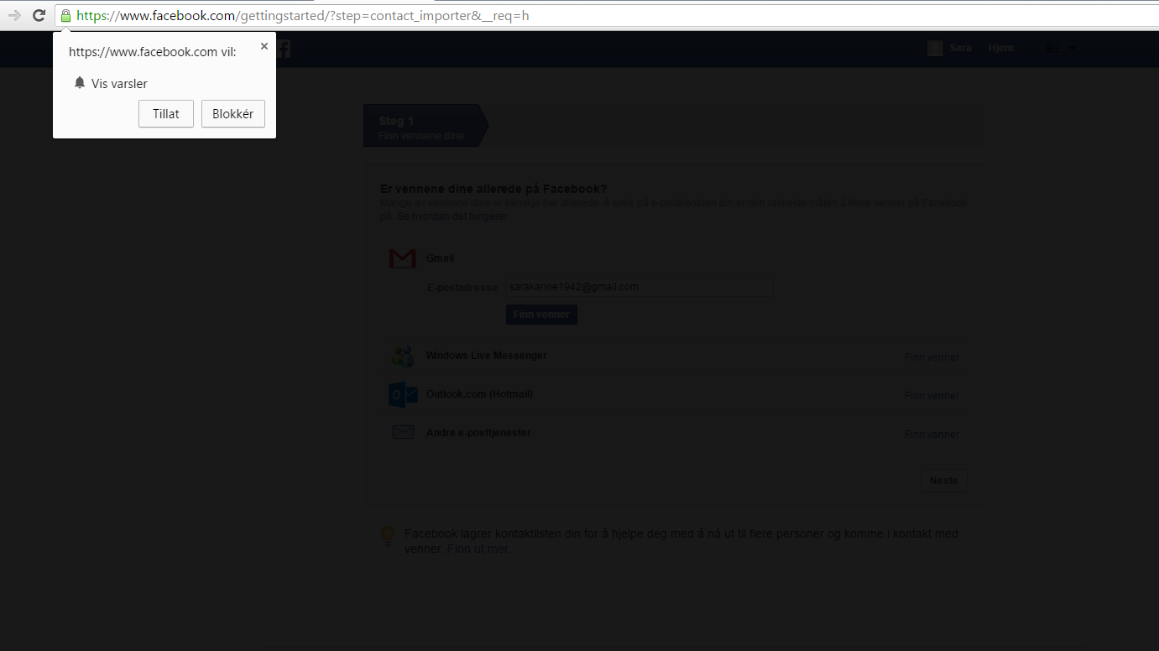
Opprett en profil
2
Notes:
Hos noen vil siden nå bli mørk, og det vil dukke opp en liten informasjonsrute der Facebook spør om de kan vise deg varsler. Det betyr at det kommer et lite "pling" eller dukker opp en beskjed på skjermen din hver gang det har skjedd noe på Facebook-kontoen din.

Slide 11
Opprett en profil
2
Notes:
Ønsker du sånne varsler kan du trykke på "Tillat". Vil du helst slippe trykker du "Blokker". Dersom du ikke er sikker enda på hva du ønsker kan du trykke på krysset øverst i høyre hjørne og heller ta stilling til dette når du blir en mer dreven Facebook-bruker.
Be alle de som har fått en slik beskjed om å ta et valg, så går du videre til neste lysbilde.

Slide 12
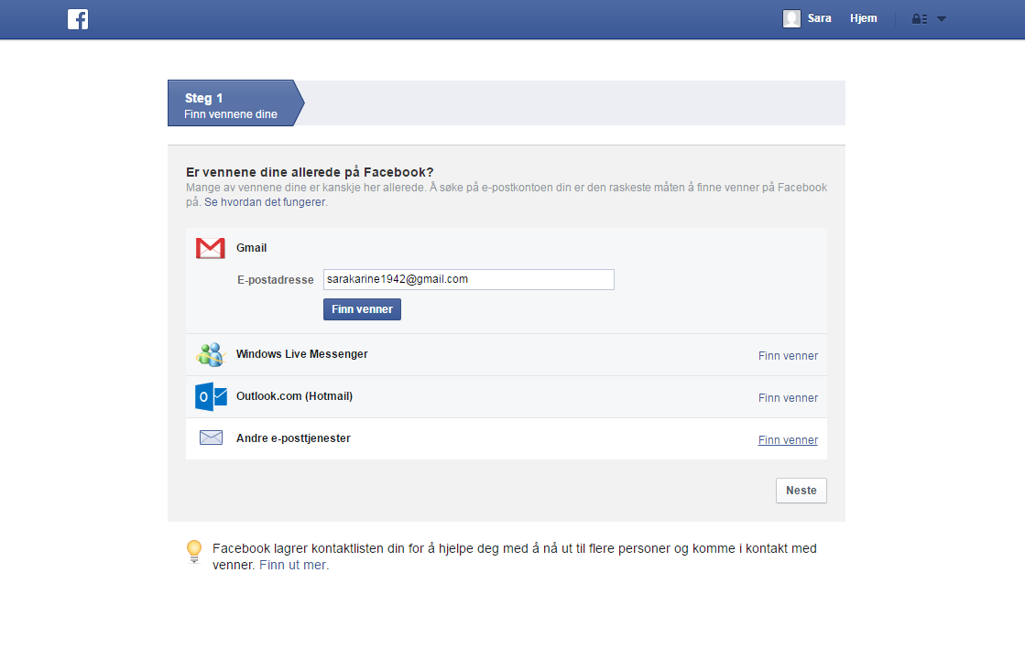
Opprett en profil
2
Notes:
Facebook vil nå tilby deg å hjelpe deg å finne vennene dine ved å gå igjennom e-postkontaktene dine, men du kan også selv søke frem de du ønsker kontakt med.

Slide 13
Opprett en profil
2
Notes:
Derfor hopper vi over dette trinnet og trykker istedenfor på "Neste"-knappen nederst til høyre.

Slide 14
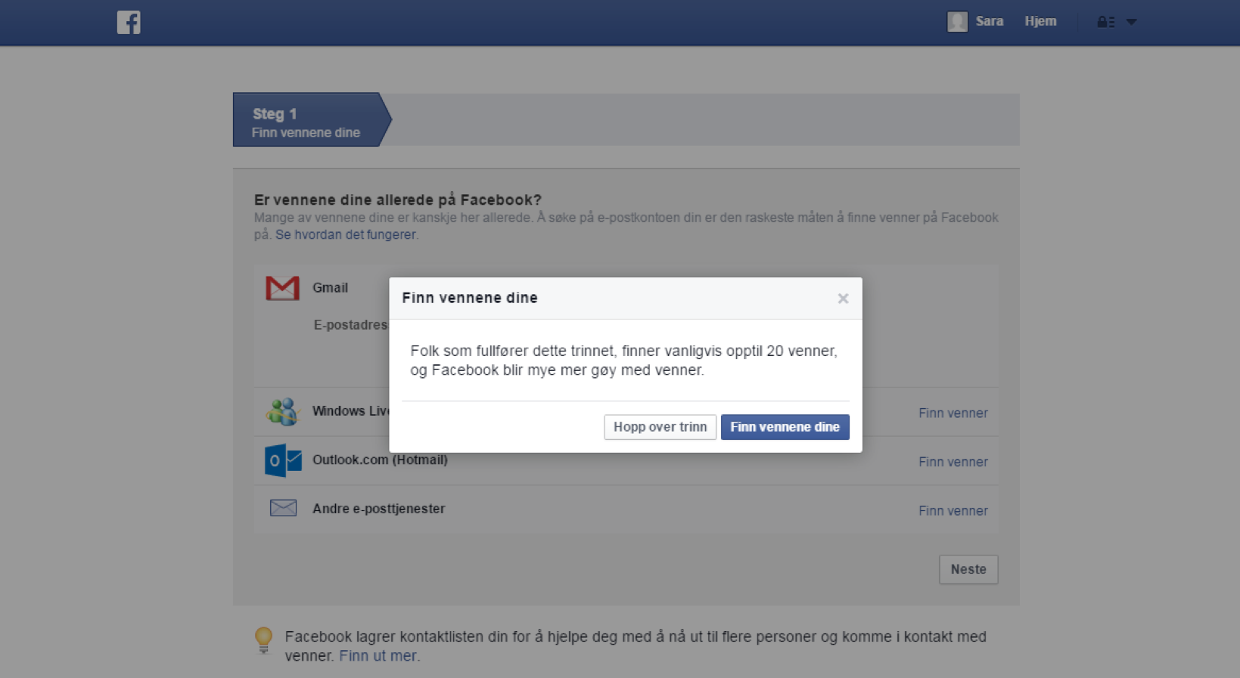
Opprett en profil
2
Notes:
Så trykker du på "Hopp over trinn".

Slide 15
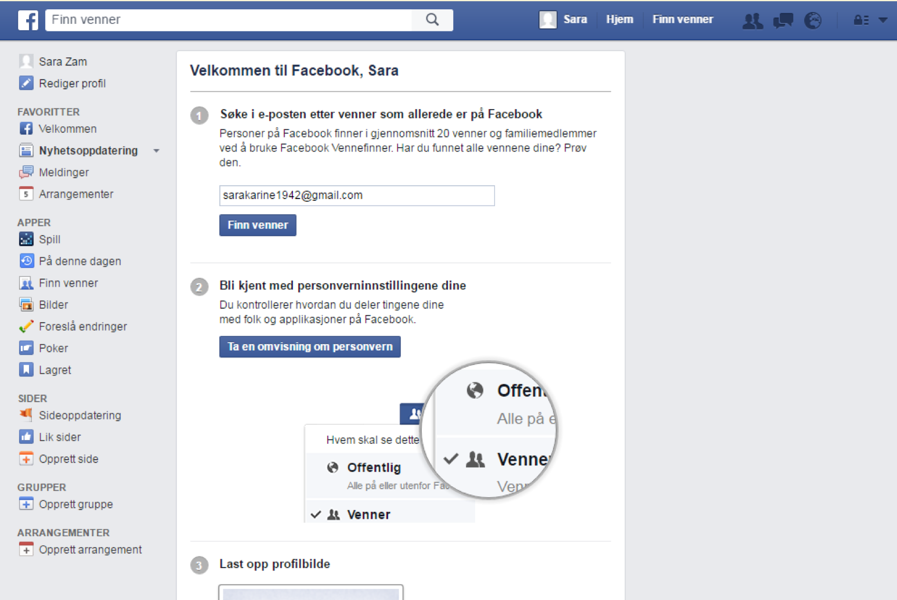
Opprett en profil
2
Notes:
Denne siden dukker opp.
For å bli ferdig med registreringen må du nå gå inn på epostkontoen din. Facebook har nemlig sendt deg en e-post for å bekrefte at du er den du sier at du er. E-posten blir sendt til den e-postadressen du skrev inn i stad når du registrerte deg.
Be alle om å gå inn på sin e-postkonto og se om de har fått e-post fra Facebook.

Slide 16
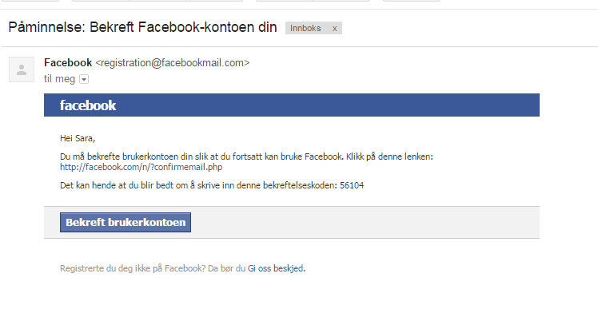
Opprett en profil
2
Notes:
Hjelp de som ikke finner den selv å finne e-posten fra Facebook på deres e-postkonto. Hos noen kan det hende den har havnet i søppelposten.
Beskjeden fra Facebook bør se omtrent sånn ut.

Slide 17
Opprett en profil
2
Notes:
Trykk på knappen der det står "Bekreft brukerkontoen".

Slide 18
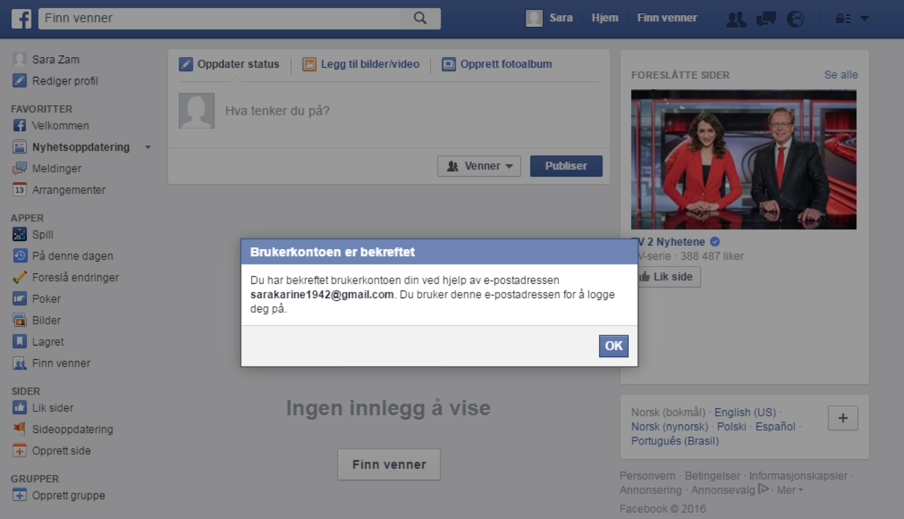
Opprett en profil
2
Notes:
Da skal denne siden og denne beskjeden dukke opp på skjermen din.

Slide 19
Opprett en profil
2
Notes:
Trykk på ok.

Slide 20
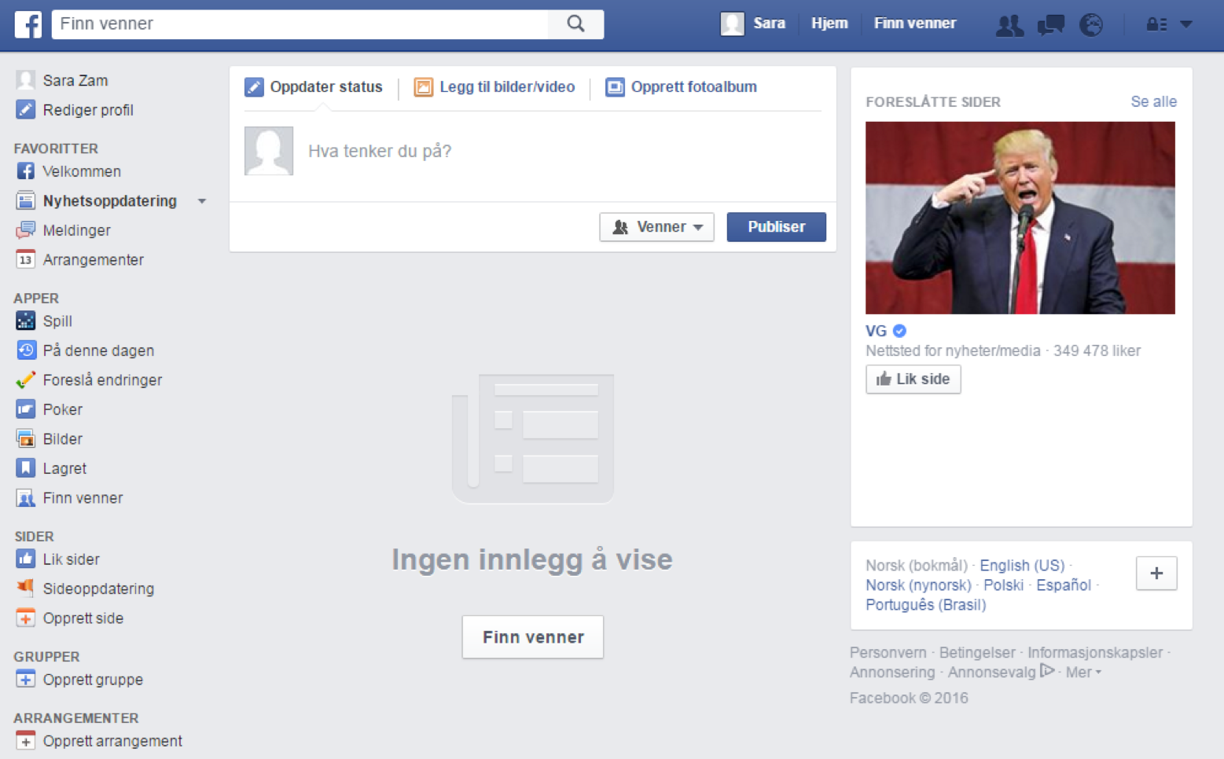
Opprett en profil
2
Notes:
Hvis det dukker opp en side som ligner på dette, betyr det at du nå har fått opprettet en Facebook-konto.
Den ser kanskje litt tom ut sammenlignet med andre Facebook-sider du har sett før, men det er fordi din side er ny. Den er ikke fylt med innhold enda. Det vil skje etter hvert, men før vi kommer så langt må vi snakke litt om personvern og sikkerhet.

Slide 21
Del 3
Personvern og sikkerhet

Slide 22

Personvern og sikkerhet
3
Notes:
På Facebook kan du selv velge hva du har lyst til å dele med andre, hvem du vil være venner med og hvem som skal få lov til å se at du har en Facebook-profil. Noen velger en veldig åpne profil og deler det meste, mens andre velger en mellomting og ønsker kun å dele noe.
Man kan ombestemme seg senere dersom man ønsker å bli mer eller mindre privat.

Slide 23
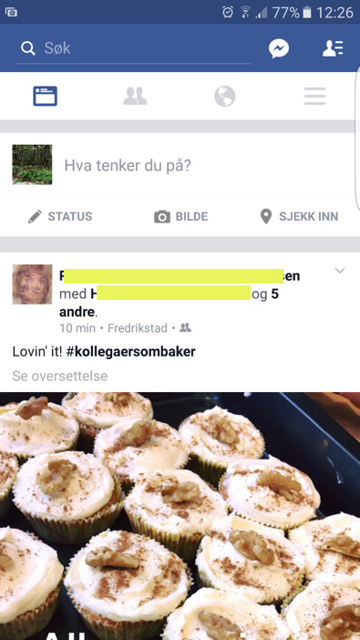
Personvern og sikkerhet
3
Notes:
Denne siden bør fremdeles være oppe på skjermene deres.

Slide 24
Personvern og sikkerhet
3
Notes:
Øverst på siden ser du Facebooks menylinje. Bruker du appen kan linjen være fordelt øverst og nederst på skjermen.

Slide 25
Personvern og sikkerhet
3
Notes:
Bruker du nettleser ser du helt til høyre på menylinjen et bilde av en liten hengelås med noen streker ved siden av.
Trykk på denne.
De som bruker nettbrett har en menyknapp som består av tre horisontale streker et sted på skjermen sin. Finn denne og trykk på den.

Slide 26
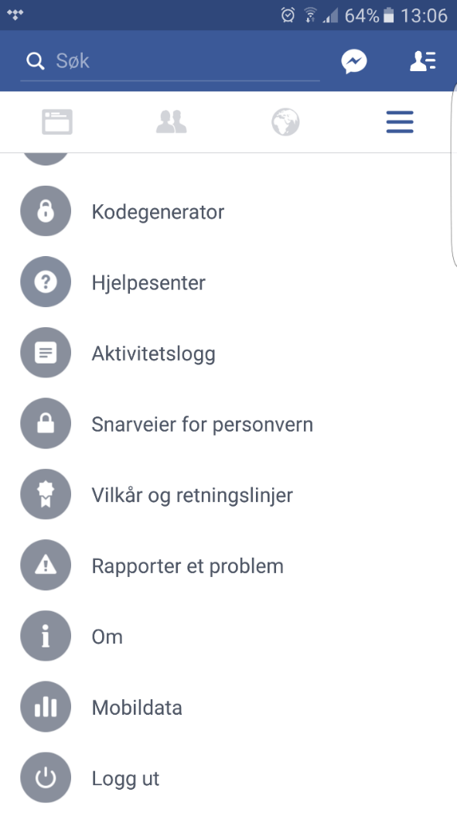
Personvern og sikkerhet
3
Notes:
App-brukere får opp en lang liste med menyvalg. Scroll/rull nesten helt til bunn av denne og finn valget "Snarveier for personvern". Trykk på dette valget.

Slide 27
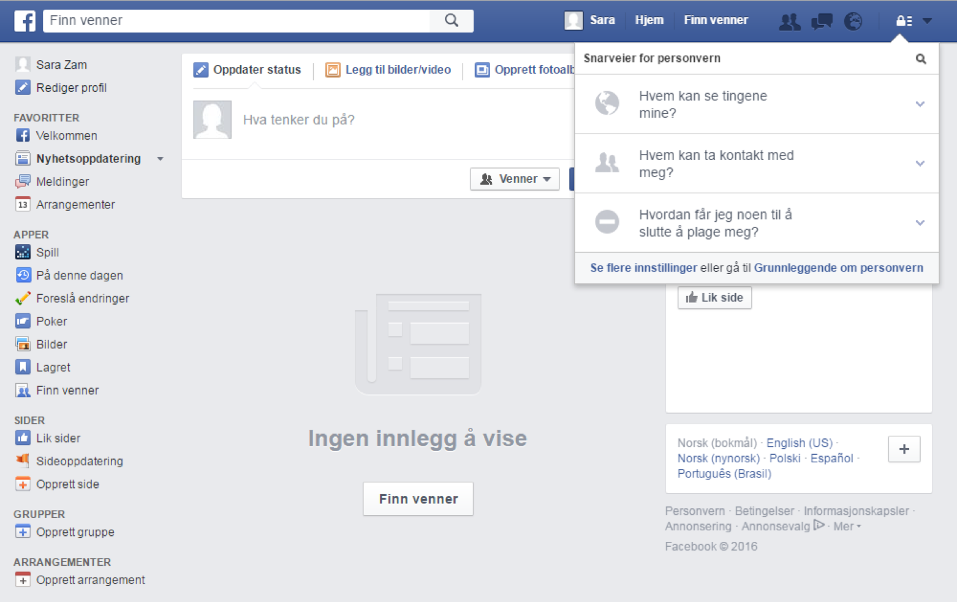
Personvern og sikkerhet
3
Notes:
Nå dukker det opp en liten meny.
Forsikre deg om at alle ser denne.

Slide 28
Personvern og sikkerhet
3
Notes:
Det første valget som kommer opp heter "Hvem kan se tingene mine?" Trykk på pilen som peker nedover for å se mer.

Slide 29
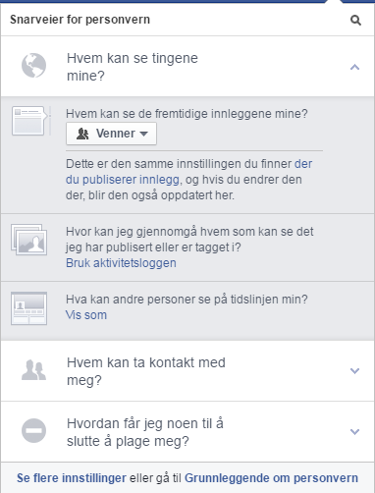
Personvern og sikkerhet
3
Notes:
Nå dukker undermenyen opp. Øverst står det "Hvem kan se de fremtidige innleggene mine?" og på knappen under står det "Venner".

Slide 30
Personvern og sikkerhet
3
Notes:
"Venner" på Facebook betyr personer som du har sagt ja til å ha kontakt med. Enten har du søkt dem opp og spurt om å få være venner med dem og de har sagt ja (dette skal vi lære om senere), eller så har de søkt deg opp og bedt om å få bli venn med deg og du har sagt ja.
Enn så lenge har du ikke lagt til noen venner på Facebook, men lar du innstillingene stå slik som de er nå vil dine fremtidige venner kunne se bilder, kommentarer, nyhetssaker og annet som du velger å dele på Facebook.
Trykker du på "Venner"-knappen ser du at det kommer opp flere valgmuligheter. "Offentlig" betyr at alle som bruker Facebook kan se hva du deler, og "Bare meg" betyr at det kun er du som får se. For å bytte til en av disse innstillingene trykker du bare på den du ønsker. Det vanligste er å dele med venner, men dersom du ønsker en annen innstilling kan du selvfølgelig velge det. Du kan også gå tilbake senere og forandre sikkerhets- og personvernsinnstillingene dine dersom du ønsker det.

Slide 31
Personvern og sikkerhet
3
Notes:
Trykk på pilen igjen for å lukke denne delen av menyen.

Slide 32
Personvern og sikkerhet
3
Notes:
Neste punkt heter "Hvem kan ta kontakt med meg?" Trykk på pilen til høyre for dette punktet for å se menyen.

Slide 33
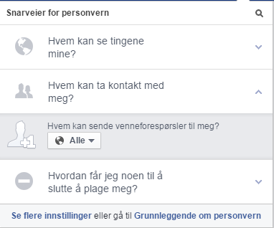
Personvern og sikkerhet
3
Notes:
Her står det at alle som bruker Facebook kan spørre om å få være venn med deg hvis de vil. Det er den vanligste innstillingen. Det betyr ikke at alle de millionene som bruker Facebook kommer til å mase om å få være venner med deg. Det betyr bare at de som søker opp navnet ditt på Facebook kan se at du er på Facebook og at de kan spørre om å bli venn med deg. Stort sett vil det være snakk om mennesker du kjenner fra før. Får du en venneforespørsel fra noen du ikke ønsker å si ja til svarer du bare "Ignorer" når denne kommer. Den som har sendt deg venneforespørselen får ikke beskjed eller melding dersom du velger å ignorere forespørselen.
Ønsker du ikke at alle skal ha muligheten til å ta kontakt med deg er alternativet at kun venners venner får lov. Det betyr at bare de som allerede er Facebook-venner med en du er Facebook-venn med får lov til å sende deg forespørsler om å bli venner. Ønsker du denne innstillingen trykker du på knappen der det står "Alle" og trykker på det andre alternativet som dukker opp på listen.

Slide 34
Personvern og sikkerhet
3
Notes:
Trykk på pila igjen for å skjule denne delen av menyen.

Slide 35
Personvern og sikkerhet
3
Notes:
Det nederste punktet heter "Hvordan får jeg noen til å slutte å plage meg?".
Hvis du noen gang skulle oppleve at noen du ikke ønsker kontakt med plager deg på Facebook er det lurt å vite om dette punktet. Mest sannsynlig vil du ikke få bruk for det.
Trykk på pilen.

Slide 36
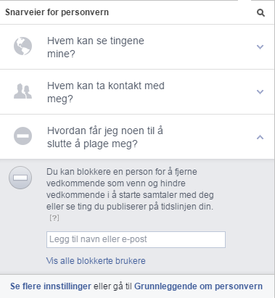
Personvern og sikkerhet
3
Notes:
I dette feltet kan du skrive inn navn eller e-postadressen til noen som du ikke lenger ønsker å ha kontakt med. Det heter å "blokke" personen. Men som sagt: mest sannsynlig vil du aldri trenge å gjøre dette.

Slide 37
Del 4
Å søke og legge til venner

Slide 38
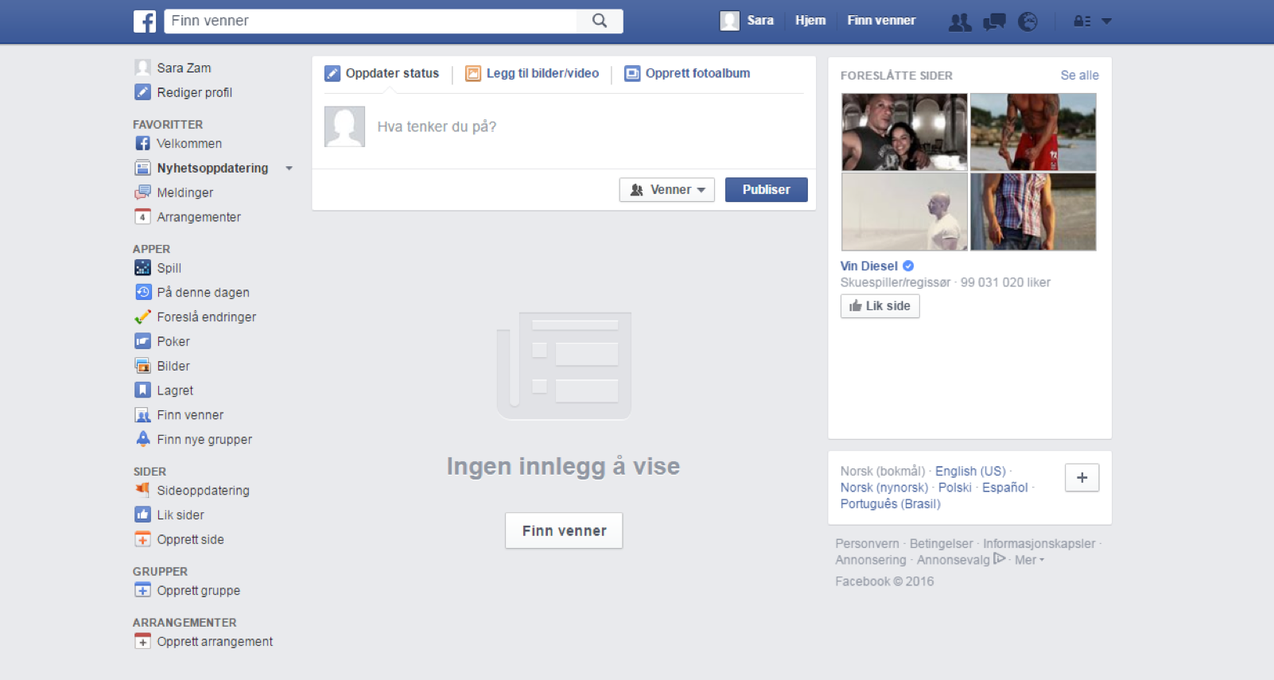
Å søke og legge til venner
4
Notes:
De fleste bruker Facebook til å holde kontakt, dele bilder, nyhetssaker og andre ting med venner og kjente. For å kunne ha kontakt med noen må du legge dem til i din venneliste.

Slide 39
Å søke og legge til venner
4
Notes:
For å finne dine venner på Facebook må du søke etter dem. De fleste bruker sitt eget navn og et profilbilde så de er lette å kjenne igjen. Søkefeltet finner du øverst på siden eller i appen. Det er illustrert med et lite forstørrelsesglass. Trykk på søkefeltet og begynn å skrive navnet på personen du leter etter.

Slide 40
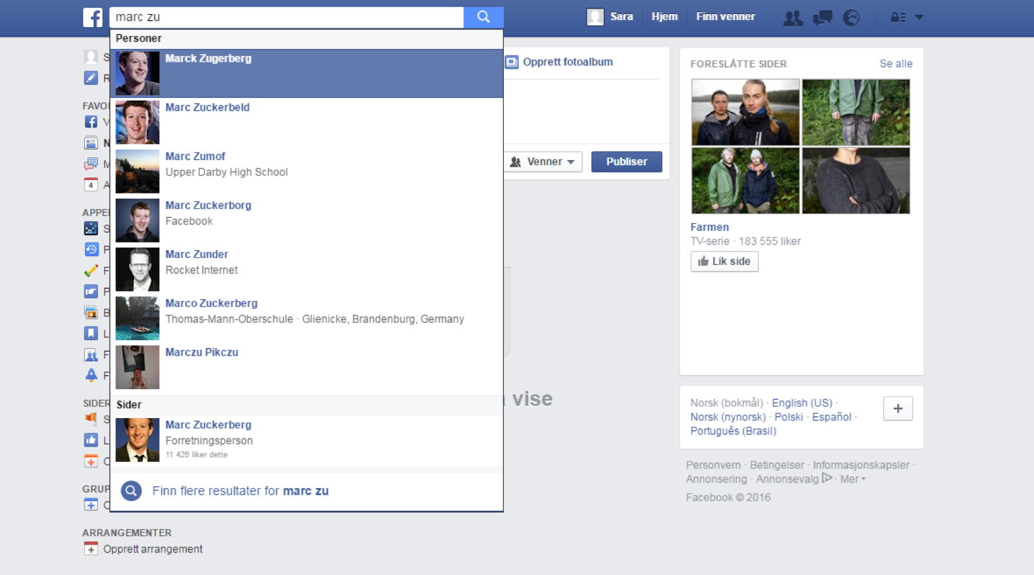
Å søke og legge til venner
4
Notes:
Facebook vil komme med forslag til hvem det er du leter etter. Disse dukker opp i en liste under feltet du skriver i. Hvis vennen din ikke har en brukerkonto på Facebook vil du ikke finne dem.
Når du ser at rett person dukker opp i listen trykker du på navnet deres.

Slide 41
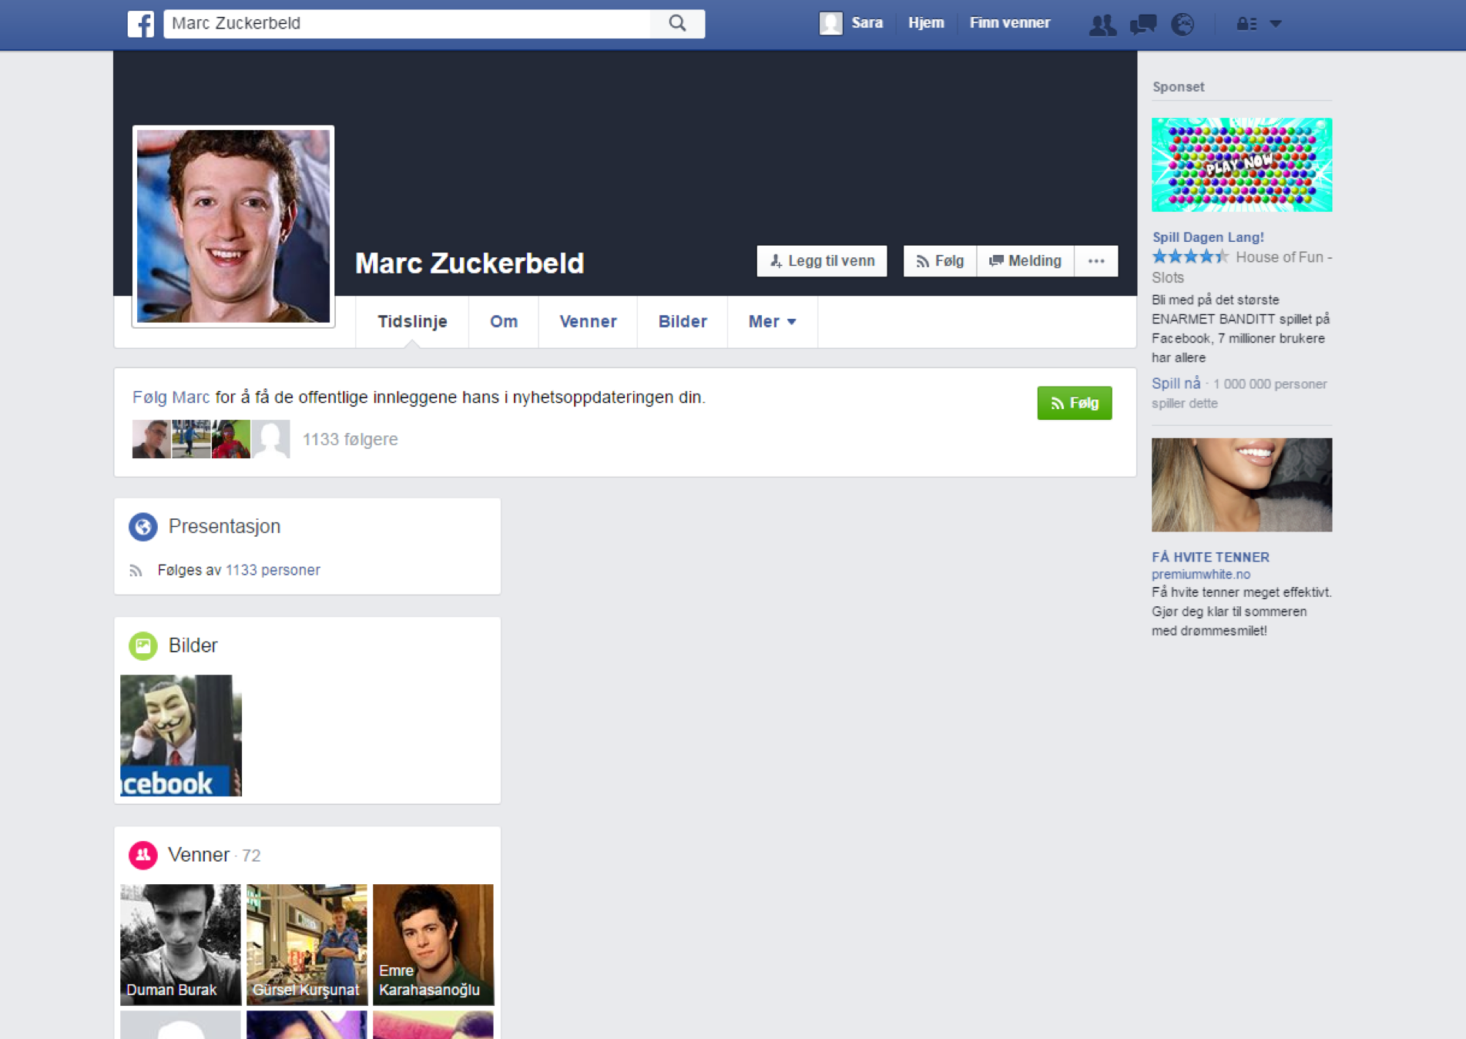
Å søke og legge til venner
4
Notes:
Da kommer du til Facebook-siden, eller "profilen" til personen. Denne profilen blir ofte kalt en "vegg" eller "tidslinje". Vi skal snakke mer om hva en tidslinje er og hvordan den kan brukes senere.

Slide 42
Å søke og legge til venner
4
Notes:
For å legge til personen i din venneliste må du trykke på knappen "Legg til venn". Knappen finner du ofte høyt opp på siden. Den har bilde av en liten person og et pluss-tegn.

Slide 43
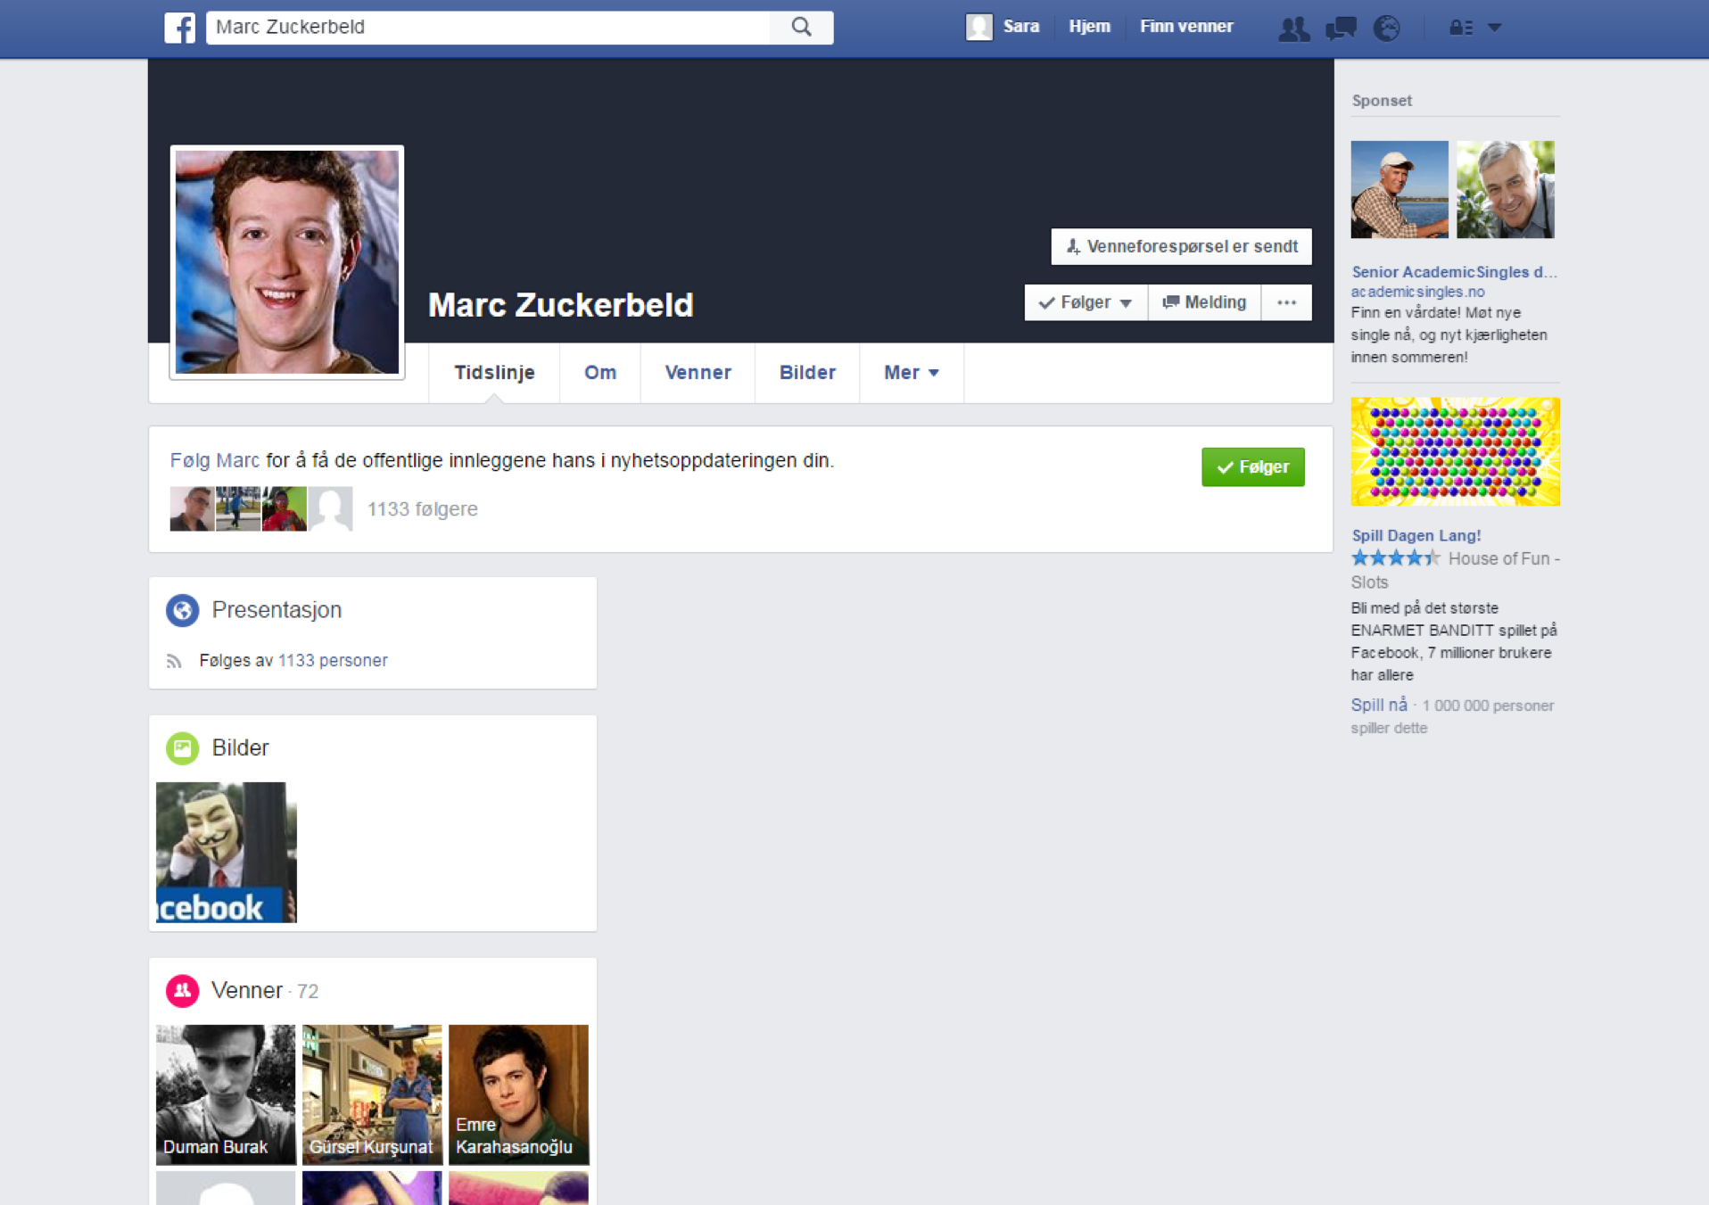
Å søke og legge til venner
4
Notes:
Da blir det sendt en venneforespørsel til personen og de kan velge å godta eller ignorere din forespørsel om å være venn på Facebook. Andre kan også sende slike forespørsler til deg. Du kan også alltid velge om du vil ha kontakt med noen eller ikke. Hvor disse venneforespørslene dukker opp skal vi se på senere.

Slide 44
Å søke og legge til venner
4
Notes:
Det går også an å søke etter firma, foretak, institusjoner, klubber, lag og mye mer på Facebook. Det gjør du på samme måte som du gjøre når du søker etter venner. Begynn å skrive navnet på det du leter etter i søkefeltet.

Slide 45
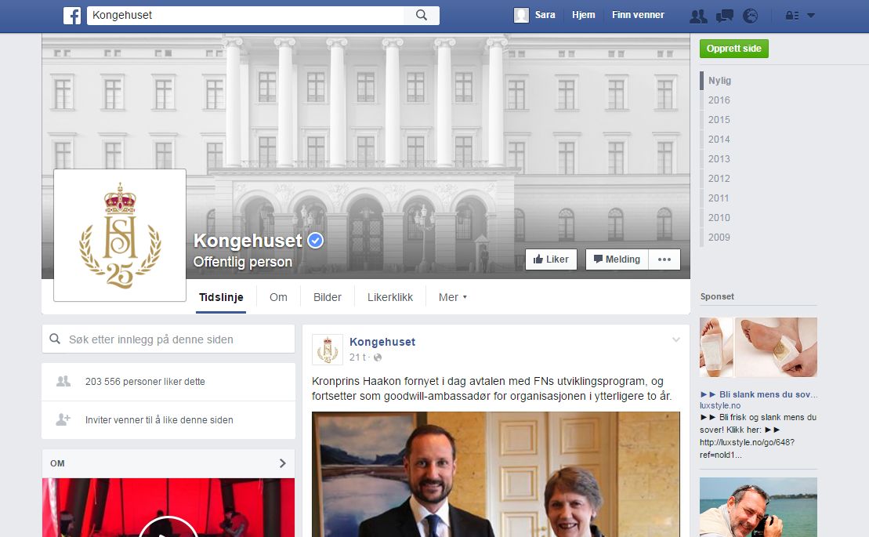
Å søke og legge til venner
4
Notes:
Ofte kan du ikke bli venner med institusjoner men du kan velge å "like". Dette gjør du ved å trykke på knappen der det står "liker" med bilde av en tommel-opp.

Slide 46
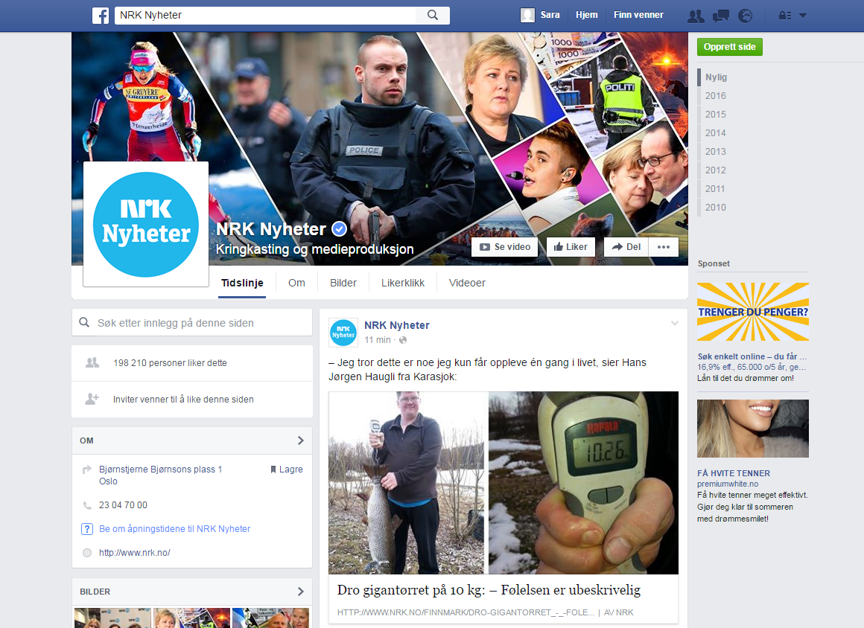
Å søke og legge til venner
4
Notes:
Det går an å like mange forskjellige organisasjoner og mennesker. Når du liker disse vil du kunne se når de legger ut f. eks. nyhetssaker, bilder, videosnutter og lignende. Du kan ha så mange slike kontakter du vil på Facebook. Noen har mange venner og "liker" mange, noen har kanskje bare nær familie eller kollegaer.
Be alle om å finne minst én venn, et familiemedlem eller noe annet ved å søke etter dem i søkefeltet, og forsøke å sende venneforespørsel eller like disse. Dette kan ta litt tid. Pass på at alle får den hjelpen de trenger, la dem gjerne hjelpe hverandre. Gå gjerne gjennom denne delen av opplæringen en gang til mens alle på kurset følger steg for steg. Foreslå gjerne at de søker etter kommunens egne sider, det lokale biblioteket eller lignende.

Slide 47
Del 5
Hva er en tidslinje?

Slide 48
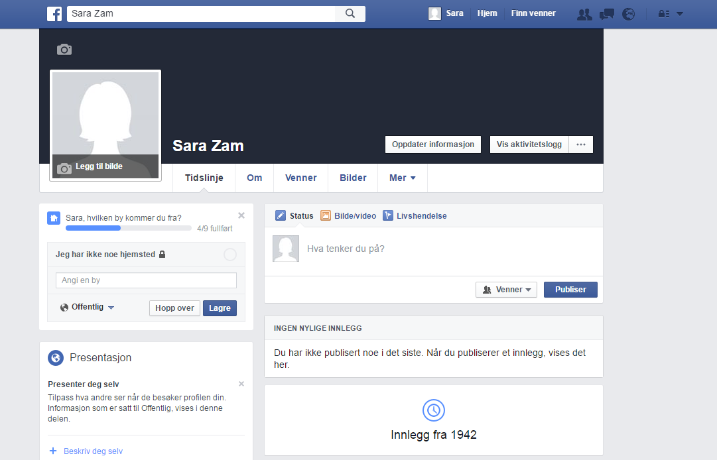
Hva er en tidslinje?
5
Notes:
Alle personer og selskaper og andre som bruker Facebook har en tidslinje. Tidslinjen fungerer som en profil for den den handler om. Her kan man få litt informasjon om personen eller institusjonen, og se ting de ønsker å dele med andre på Facebook. Hvor mye man får se avhenger av om man er venner eller ikke og hvilke personvernsinnstillinger som blir brukt. Noen velger å dele mye, andre lite.

Slide 49

Hva er en tidslinje?
5
Notes:
Trykker du på ditt navn på menylinjen vil du få se din tidslinje. Dersom du ikke hadde en Facebook-profil fra før er det ikke mye på den enda, men etter hvert kan du legge ut bilder, lenke til spennende lesestoff eller morsomme videoer her, dersom du ønsker. Du kan også legge til mer informasjon og bilde av deg selv dersom du ønsker.
Bruker du appen må du nok en gang trykke på meny-ikonet. Øverst i listen som dukker opp ser du navnet ditt, trykk på det for å komme til din tidslinje.

Slide 50
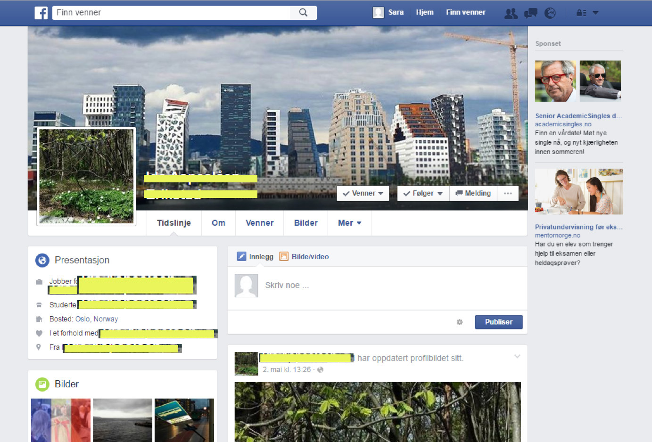
Hva er en tidslinje?
5
Notes:
Hvis du går inn på tidslinjene til noen av de du har lagt til som venner eller "liker", kan du se hva de har lagt ut på sin tidslinje. Søk opp den hvis tidslinje du vil se på i søkefeltet og trykk på navnet deres. Scroll/rull nedover tidslinjen for å se mer.

Slide 51
Hva er en tidslinje?
5
Notes:
Du kan også skrive noe på tidslinjen til andre brukere hvis du vil det. Da bruker du feltet der det står "skriv noe …", men husk at alt som skrives på tidslinjen kan ses av andre som har kontakt med personen. Dette er IKKE stedet å sende private beskjeder. Ønsker du å sende en beskjed eller noe annet som baren EN av dine venner skal se må du åpne en "chat".

Slide 52
Del 6
Å chatte med Messenger

Slide 53
Å chatte med messenger
6
Notes:
For å sende en melding som bare én bestemt Facebook-venn skal se må du chatte med dem. Å chatte er nesten som å sende en SMS, og du har bedre kontroll over hvem som får se det du skriver enn om du velger å skrive på tidslinjen deres.
For å chatte med en venn går du inn på Facebook-tidslinjen deres og finner knappen der det står "Melding" og bilde av en snakkeboble. Trykk på knappen for å starte chatten.
Hvis du bruker Facebook-appen på smarttelefon og nettbrett og ikke har chattet før får du beskjed om at du må laste ned en app som heter "Messenger". På smarttelefon og nettbrett må du ha dette programmet for å kunne chatte på Facebook.
Vent til alle som trenger å laste ned Messenger har fått gjort dette før du går videre.

Slide 54
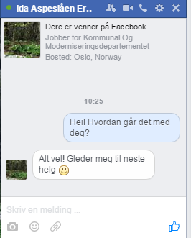
Å chatte med messenger
6
Notes:
Bruker du nettleser åpnes chatten i en liten rute nederst til høyre i et eget vind. Bruker du appen åpnes chatten i en annen app som heter "Messenger". Dette skjer automatisk, og ruten vil dekke hele skjermen.

Slide 55
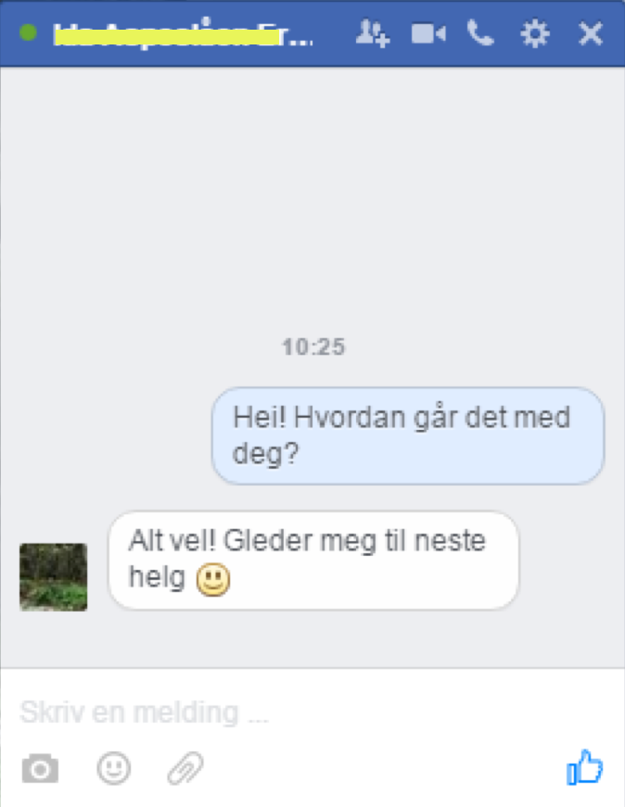
Å chatte med messenger
6
Notes:
Chatten viser alle beskjeder som går mellom deg og den du chatter med. Det du sender vil dukke opp på høyre side, og det vennen din skriver på venstre.
For å skrive en beskjed trykker du på det hvite feltet nederst i chatten der det står "Skriv en melding …".

Slide 56
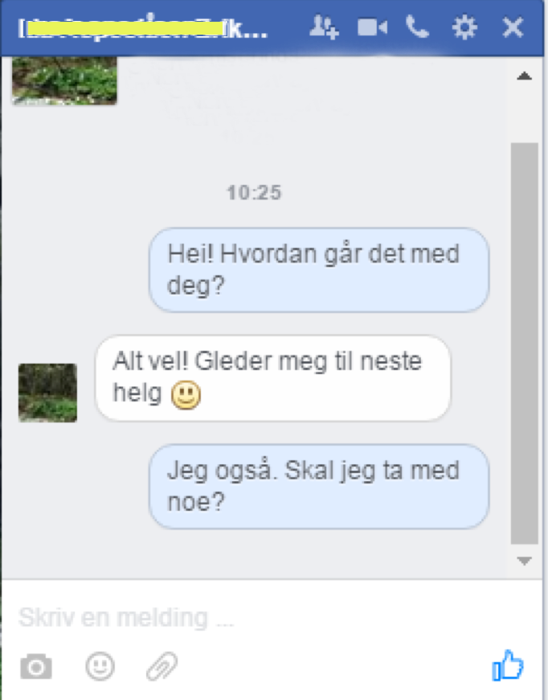
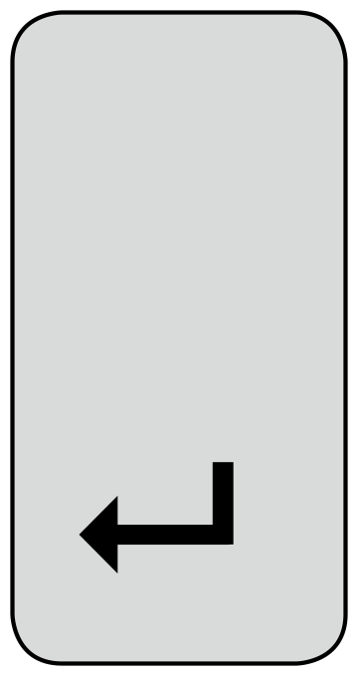

Å chatte med messenger
6
Enter
Notes:
Når du har skrevet det du vil si trykker du på "Enter" på tastaturet for å sende beskjeden.

Slide 57

Å chatte med messenger
6
Notes:
Bruker du appen trykker du på bildet av en pil eller et lite papirfly som har dukket opp ved siden av det du har skrevet.

Slide 58
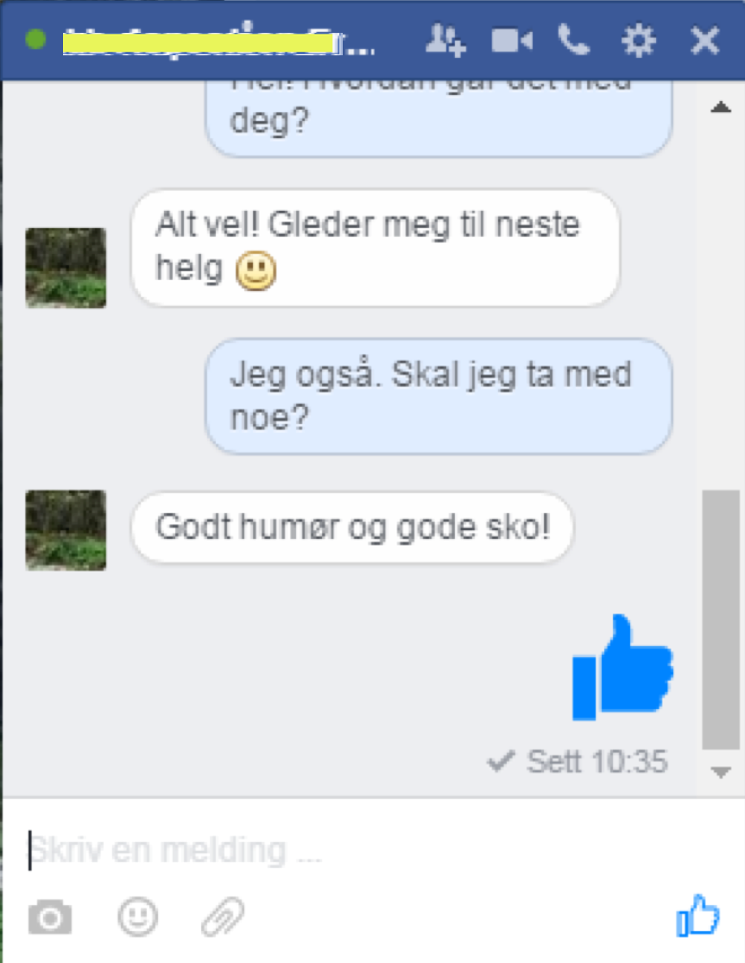
Å chatte med messenger
6
Notes:
Tommel-opp eller "like" er et symbol som brukes mye på Facebook, det kan bety at du liker noe, at du er enig eller at du har oppfattet hva personen har sagt. Du kan også bruke symbolet i chatten. Du finner det nederst til høyre.

Slide 59
Å chatte med messenger
6
Notes:
Etter hvert kan du også prøve å legge til bilder, emojier (smilefjes) eller dokumenter i chatten, men det går vi ikke inn på i dette kurset. Prøv deg frem med en du kjenner som kan litt om Facebook, eller øv med noen som er her på kurset i dag.

Slide 60
Å chatte med messenger
6
Notes:
Det kan også være lurt å vite at det går an å legge til flere personer i en chat, åpne en videosamtale, bruke chatten til å ringe og mer. Utforsk disse muligheten ved å bruke symbolene du ser her. Alle symbolene finnes også hos de som bruker nettbrett og smarttelefon, de ser helt like ut, men de ligger litt andre steder i vinduet.

Slide 61
Del 7
Å like, kommentere og dele

Slide 62
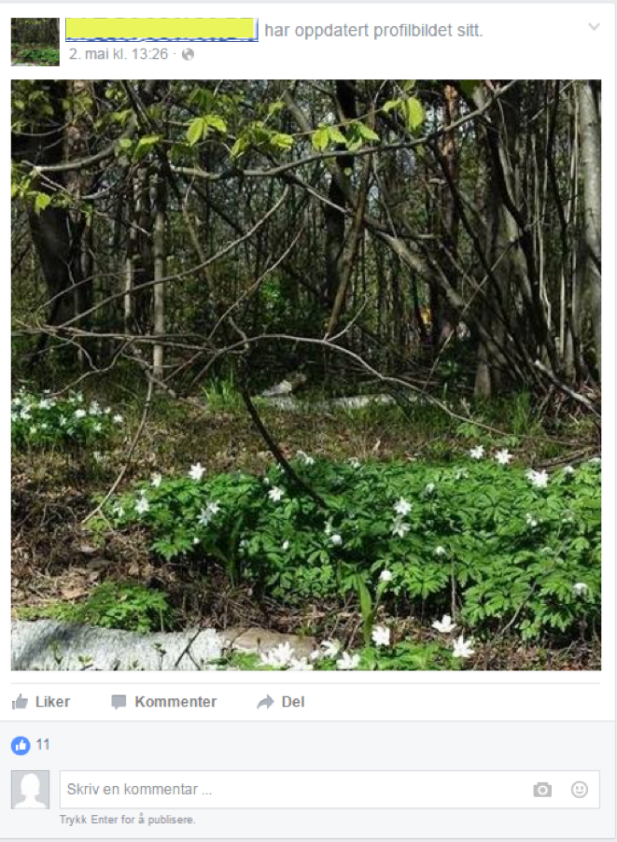
Å like, kommentere og dele
7
Notes:
Facebook legger også til rette for at du skal kunne gi tilbakemeldinger og videredele bilder, kommentarer, artikler og andre ting som dine venner, selskaper kommersielle aktører og andre har lagt ut på Facebook.

Slide 63
Å like, kommentere og dele
7
Notes:
Funksjonene for dette finner du under, eller i noen tilfeller ved siden av bildet, kommentaren eller artikkelen. De heter "Liker", "Kommenter" og "Del", og har symboler som er lette å kjenne igjen. Du kan velge å bruke en eller flere av disse funksjonene når du ser noe du har lyst til å reagere på slik at andre brukere ser det.

Slide 64
Å like, kommentere og dele
7
Notes:
"Liker"-funksjonen er en rask måte å gi tilbakemelding til avsenderen på. Den vises som en hånd med tommelen opp.

Slide 65
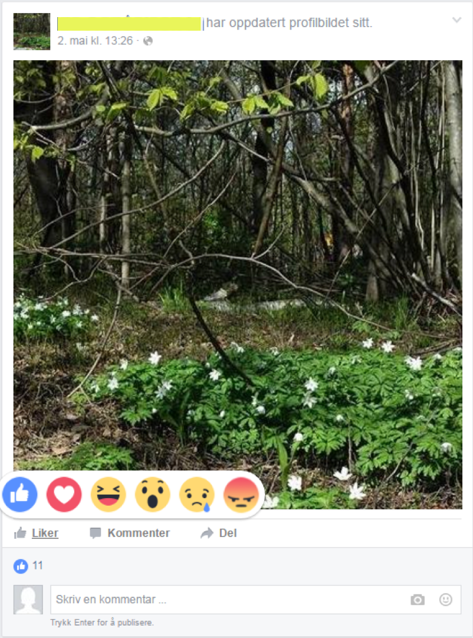
Å like, kommentere og dele
7
Notes:
Bruker du en datamaskin holder du musepekeren din over "Liker" knappen, da dukker det forskjellige ikoner opp. På nettbrett og smarttelefon setter du fingeren din på liker og trykker til ikonene synes.
Så peker eller klikker du på det symbolet som uttrykker den reaksjonen du ønsker å vise at du har til det som har blitt delt. Du kan velge mellom "tommel opp", "hjerte", "latter", "overraskelse/sjokk", "trist" eller "forarget/sint/provosert".
Det vanligste for mange er å bruke tommelen opp. Å bruke disse ikonene heter å "like" [/'laɪke/] bildet, artikkelen eller kommentaren.

Slide 66
Å like, kommentere og dele
7
Notes:
Det går også an å skrive egne kommentarer til bilder, innlegg og annet som blir lagt ut på Facebook.
For å kommentere trykker du enten på knappen der det står "Kommenter", eller…

Slide 67
Å like, kommentere og dele
7
Notes:
… så trykker du i feltet der det står "Skriv en kommentar".

Slide 68
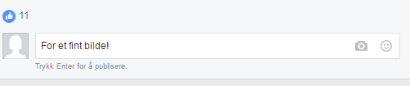

Å like, kommentere og dele
7
Enter
Go
Return
Notes:
Skriv kommentaren din. Bruker du en stasjonær datamaskin eller en laptop trykker du på enter for å avslutte kommentaren og publisere den. Den vil da dukke opp under bildet eller innlegget du har valgt å kommentere.

Slide 69
Å like, kommentere og dele
7
Notes:
Bruker du nettbrett eller smarttelefon trykker du på ikonet som ser ut som en pil eller et lite papirfly for å publisere (dette symbolet er det samme som blir brukt når man chatter).

Slide 70
Å like, kommentere og dele
7
Notes:
Du kan også velge å dele et bilde eller innlegg som andre har publisert. For å gjøre dette trykker du på "Del"-knappen.

Slide 71
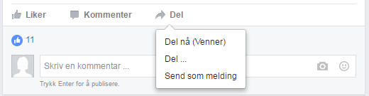
Å like, kommentere og dele
7
Notes:
Da dukker det opp tre alternativer. Vi skal nå gå igjennom alle.

Slide 72
Å like, kommentere og dele
7
Notes:
Velger du alternativ "Del nå (Venner)" vil bildet eller innlegget dukke opp på din Facebook-tidslinje slik at dine venner kan se det der.

Slide 73
Å like, kommentere og dele
7
Notes:
Trykker du på alternativ to "Del…" dukker det opp et nytt vindu.

Slide 74
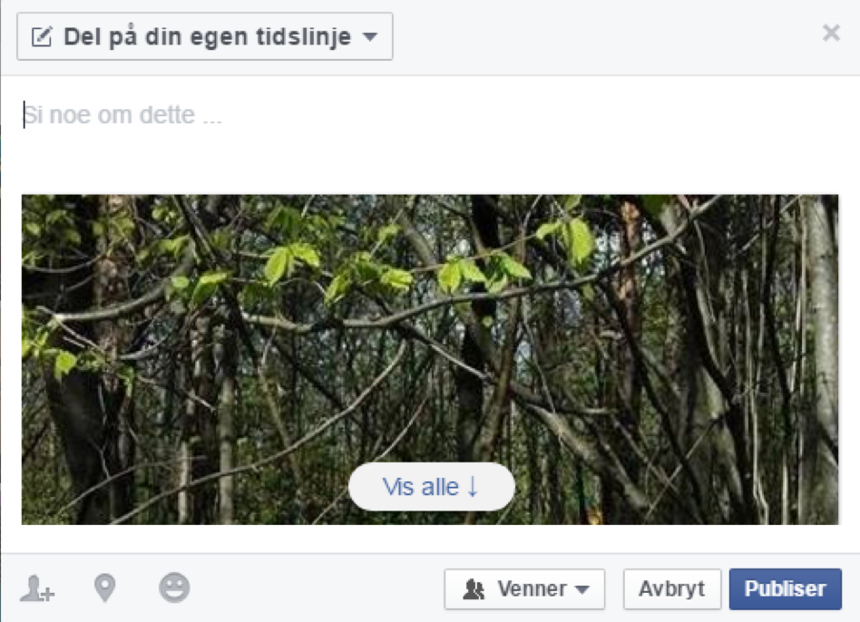
Å like, kommentere og dele
7
Notes:
Her får du muligheten til å skrive noe i feltet "Si noe om dette …".

Slide 75
Å like, kommentere og dele
7
Notes:
Hvis du så trykker på "Publiser"-knappen havner innlegget og kommentaren du har skrevet inn på din Facebook-tidslinje.

Slide 76
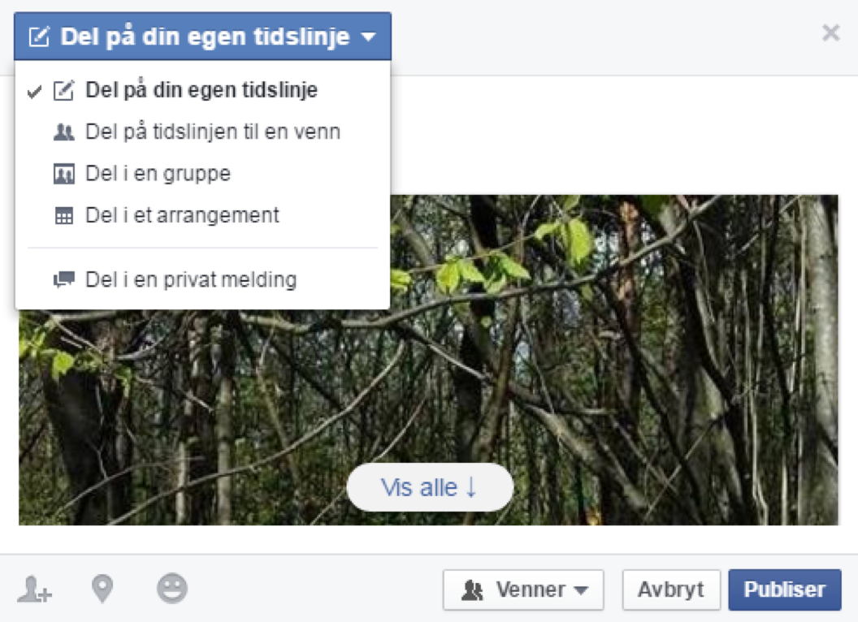
Å like, kommentere og dele
7
Notes:
Ønsker du å legge ut bildet eller innlegget på en annen side enn din egen kan du gjøre det ved å trykke på nedtrekksmenyen øverst i vinduet der det nå står "Del på din egen tidslinje". Da får du opp flere delingsalternativer.

Slide 77
Å like, kommentere og dele
7
Notes:
Du kan velge å dele på tidslinjen (veggen) til en venn, i en gruppe eller i et arrangement. Trykk på alternativet du ønsker. I dette eksempelet velger vi å dele på tidslinjen til en venn.

Slide 78
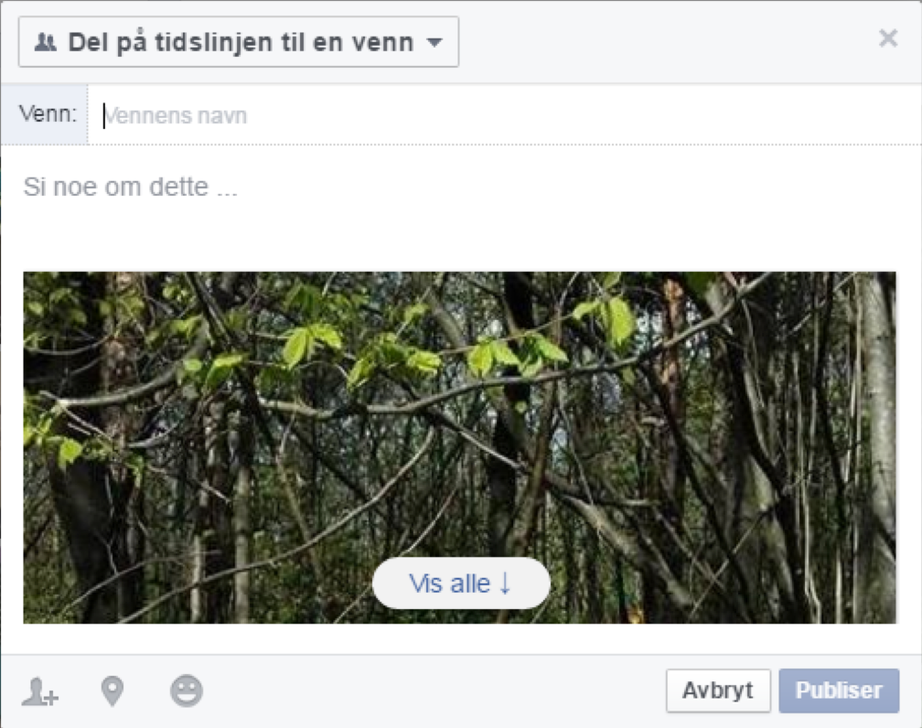
Å like, kommentere og dele
7
Notes:
Vinduet som dukker opp vil se nesten likt ut uavhengig av hvilket alternativ du velger. Først blir du bedt om å oppgi navnet på vennen, gruppen eller arrangementet du ønsker å dele med. Skriv det inn i feltet for navn. Du kan skrive inn flere navn om du ønsker.

Slide 79
Å like, kommentere og dele
7
Notes:
Også her kan du velge å skrive en liten beskjed eller kommentar før du deler.

Slide 80
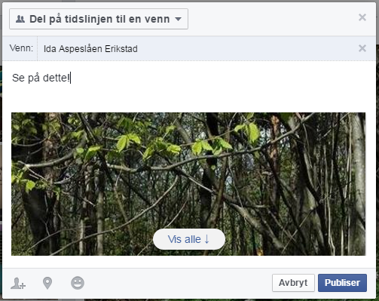
Å like, kommentere og dele
7
Notes:
Når du har lagt inn alle mottakere du ønsker og eventuelt skrevet en kommentar kan du trykke på "Publiser".

Slide 81
Å like, kommentere og dele
7
Notes:
Det siste alternativet du kan velge er "Send som melding". Trykker du på dette vil det dukke opp et vindu som likner det som kommer når du vil dele på en tidslinje, gruppe eller lignende. Når du trykker "Publiser" vil beskjeden, innlegget eller bildet dukke opp i et chat-vindu (akkurat som i en vanlig chat). Innholdet vises kun for den eller de personene du velger å dele med. Her kan de sende deg tilbakemeldinger på det du har delt og dere kan fortsette samtalen som en vanlig chat.

Slide 82
Del 8
Bli bedre kjent med menylinjen

Slide 83
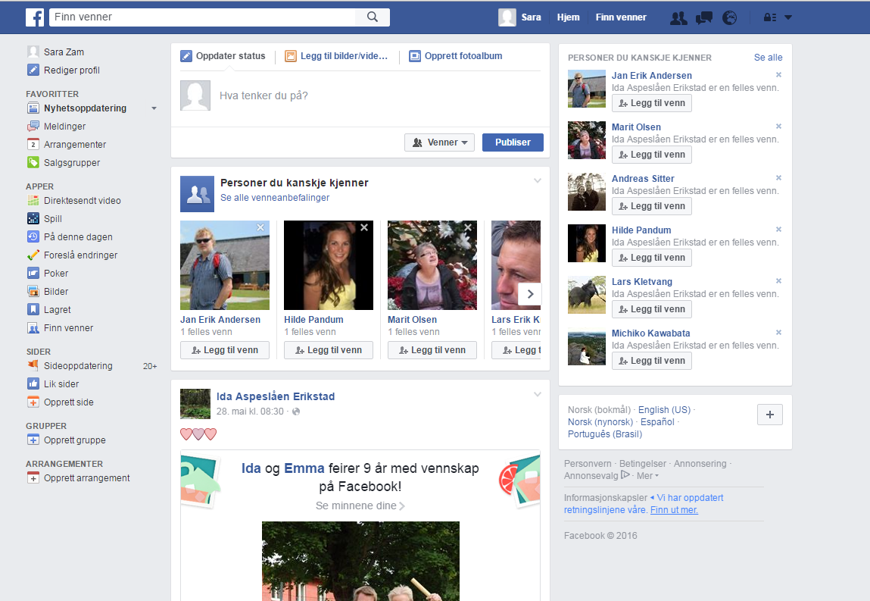
Bli bedre kjent med menylinjen
8
Notes:
Menylinjen til Facebook er den linjen øverst på skjermen. Den er blå når du bruker Facebook på datamaskinen, men kan se litt annerledes ut når du bruker Facebook-appen på nettbrett eller smarttelefon.

Slide 84
Bli bedre kjent med menylinjen
8
Notes:
Noen steder vil menyen være delt slik at noen av funksjonene synes øverst og noen nederst i bildet. De fleste og viktigste funksjonene er tilgjengelige uavhengig av om du bruker nettleser eller app, selv om man har litt færre valgmuligheter når man bruker appen.

Slide 85
Bli bedre kjent med menylinjen
8
Notes:
Søkefeltet kjenner vi fra tidligere, det er her du søker etter venner, grupper, arrangementer osv.

Slide 86
Bli bedre kjent med menylinjen
8
Notes:
Til høyre på menylinjen som dukker opp hos datamaskin-brukere finner vi tre menyvalg. Vi skal se nærmere på disse og se hvor man finner dem i appen også.

Slide 87

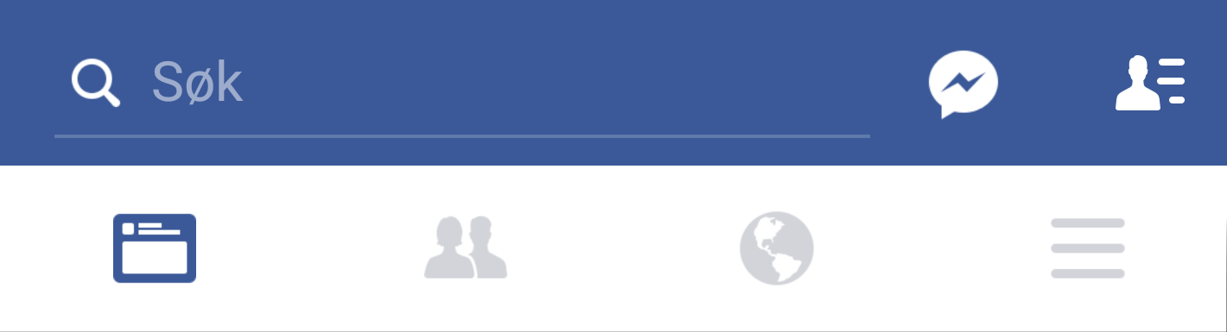
Bli bedre kjent med menylinjen
8
Notes:
Den første menyvalget viser profilbildet og navnet ditt. Trykker du på dette kommer du med en gang til veggen/tidslinjen din.

Slide 88
Bli bedre kjent med menylinjen
8
Notes:
For å finne dette menyvalget i appen trykker du på meny-symbolet (tre horisontale linjer). Da dukker det opp en lang liste som viser mye av det som hele tiden ligger synlig når man bruker Facebook via nettleser men som er fjernet for å lage bedre plass når man bruker appen på smarttelefoner og nettbrett.

Slide 89
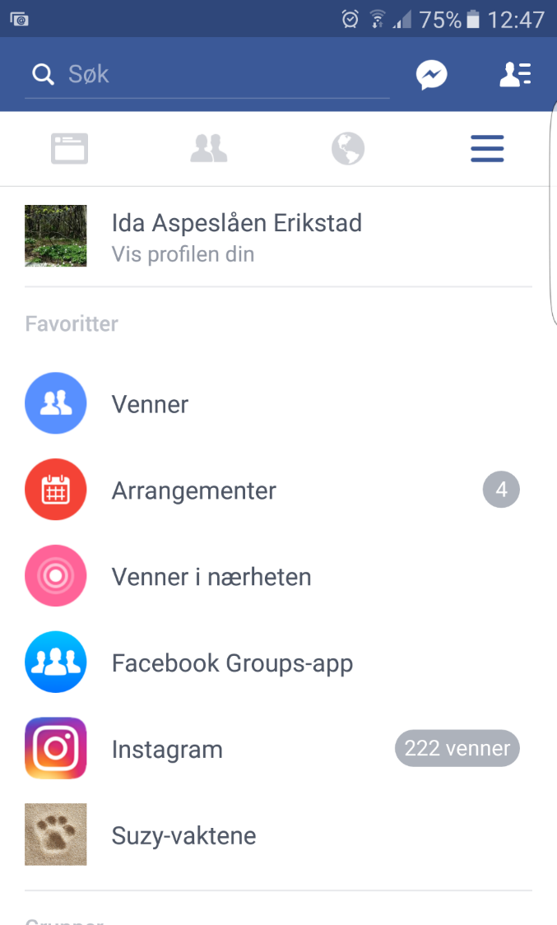
Bli bedre kjent med menylinjen
8
Notes:
Da dukker det opp en lang liste som viser mye av det som hele tiden ligger synlig når man bruker Facebook via nettleser men som er fjernet for å lage bedre plass når man bruker appen på smarttelefoner og nettbrett.

Slide 90
Bli bedre kjent med menylinjen
8
Notes:
Øverst i menylinjen vises profilbildet og navnet ditt. Trykk på det for å gå til din tidslinje.

Slide 91
Bli bedre kjent med menylinjen
8
Notes:
Tilbake til nettleseren.
Trykker du der det står "Hjem" kommer du til nyhetsoversikten. Det er den samme som dukker opp når du går inn på Facebook, og den forandres kontinuerlig for å vise deg hva dine venner, foreninger og organisasjoner deler og kommenterer, publiserer nyheter o.l.
I appen vises denne funksjonen med et ikon. Et bilde av en liten skjerm. Trykker du på denne kommer du til nyhetsoversikten.

Slide 92
Bli bedre kjent med menylinjen
8
Notes:
Funksjonen "Finn venner" er bare tilgjengelig i nettleseren. Trykker du på denne får du opp en liste over brukere Facebook tror du kanskje kjenner. Om du ønsker kan du legge til folk fra denne listen som dine Facebook-venner. Du er ikke nødt til å bruke denne funksjonen, å søke opp venner i søkefeltet for så å legge disse til fungerer like godt. "Finn venner"-funksjonen får du ikke opp i Facebook-appen her må du søke manuelt.

Slide 93
Bli bedre kjent med menylinjen
8
Notes:
De neste tre menyvalgene vi skal se på er: "Venneforespørsler", "Meldinger" og "Varsler".

Slide 94

Bli bedre kjent med menylinjen
8
Notes:
Disse funksjonene er kun markert med ikoner. Når du bruker nettleser ligger de ved siden av hverandre på menylinja og er mørkeblå i fargen. I appen er ikonene de samme, men om de ligger øverst eller nederst i bildet avhenger av om du bruker smarttelefon eller nettbrett.
Spesielt for disse tre er at det dukker opp et lite tall i en rød firkant ved siden av ikonet hver gang det har skjedd noe nytt i kategorien – ofte kommer det også en lyd akkurat som når du mottar en tekstmelding på telefonen din.

Slide 95
Bli bedre kjent med menylinjen
8
Notes:
Den første kategorien vi skal se på heter "Venneforespørsler". Når noen spør om å få være venn med deg, eller en venneforespørsel du har sendt til noen andre er godtatt, vil et tall i en rød firkant dukke opp her.

Slide 96

Bli bedre kjent med menylinjen
8
Notes:
Når noen spør om å få være venn med deg, eller en venneforespørsel du har sendt til noen andre er godtatt, vil et tall i en rød firkant dukke opp her. Trykker du på ikonet dukker det opp en liste som viser deg hva som har skjedd og gir deg mulighet til å godta eller avslå venneforespørselen.

Slide 97
Bli bedre kjent med menylinjen
8
Notes:
Den neste kategorien er "Meldinger".

Slide 98

Bli bedre kjent med menylinjen
8
Notes:
Også her dukker det opp en rød firkant med et tall i dersom det har skjedd noe siden sist.

Slide 99
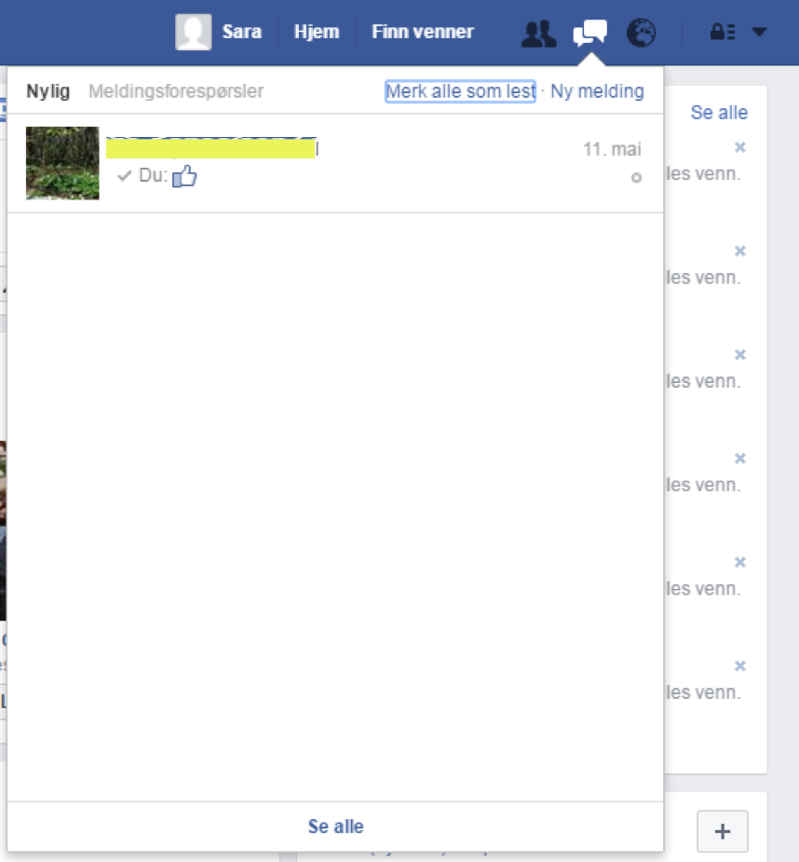
Bli bedre kjent med menylinjen
8
Notes:
Trykker du på ikonet får du opp en liste over de samtalene du har hatt, de nyeste vil dukke opp øverst. Trykk på en av samtalene i listen for å fortsett den, da åpner den seg i et chattevindu.

Slide 100
Bli bedre kjent med menylinjen
8
Notes:
Det siste ikonet er "Varsler", den rapporterer andre typer ting som skjer på Facebook og som angår deg. Det kan være snakk om en invitasjon til å bli med på et arrangement eller i en gruppe, beskjed om at noen har lagt ut eller kommentert eller liket noe på tidslinjen din eller beskjed om at noen du kjenner har bursdag og mye flere andre ting.

Slide 101

Bli bedre kjent med menylinjen
8
Notes:
Akkurat som med de andre to kategoriene dukker det opp et tall i en rød firkant når det er nye varsler til deg.

Slide 102
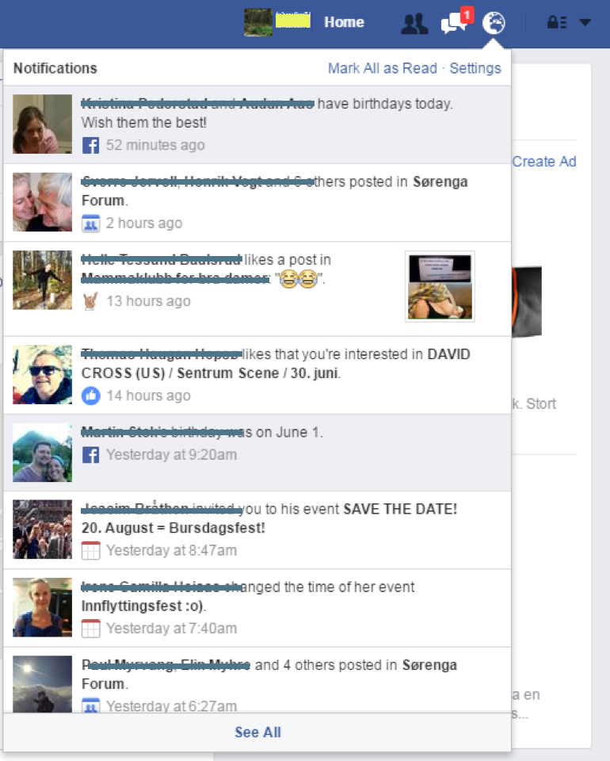
Bli bedre kjent med menylinjen
8
Notes:
Trykk på ikonet for å se en liste over det som har skjedd. Trykker du på en av punktene i listen vil du sendes til den siden det har skjedd noe på.

Slide 103
Bli bedre kjent med menylinjen
8
Notes:
Det siste ikonet på menylinjen er en pil når man bruker Facebook via nettleser og via menysymbolet med tre streker i appen.

Slide 104
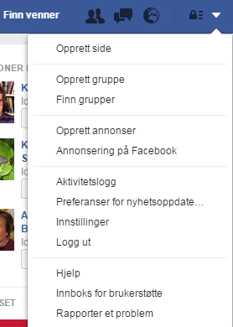
Bli bedre kjent med menylinjen
8
Notes:
Trykker du på denne får du opp en lang liste over andre aktiviteter du kan gjøre på Facebook. Her er det mange muligheter som det går an å utforske når du har blitt en mer dreven bruker, men de eneste menyvalgene vi skal snakke om på dette kurset er de som heter "Hjelp" og "Logg ut".

Slide 105
Bli bedre kjent med menylinjen
8
Notes:
Et stykke ned på listen finner du menyvalget "Hjelp". Trykker du på dette kommer du til Facebooks hjelpesentral der du kan lære mer om alle funksjoner, tjenester, innstillinger og rapporteringsmuligheter tjenesten tilbyr. Det kan være et lurt sted å starte dersom du møter på problemstillinger og situasjoner der du blir usikker.

Slide 106
Del 9
Logg på og av

Slide 107


Logg på og av
9
Notes:
Et stykke ned på listen dukker menyvalget "Logg ut" opp. De som bruker app på smarttelefon eller nettbrett må scrolle/rulle seg helt ned på lista.
Trykker du på dette valget logger du ut av Facebook og vil ikke motta meldinger og varsler før du logger på igjen. Bruker du en datamaskin, et nettbrett eller en smarttelefon der du stort sett er den eneste brukeren er det ikke vanlig å logge av Facebook. De fleste synes det er lettvint å få beskjed på skjermen med en gang det skjer noe viktig å slippe og logge på igjen for å oppdatere seg. Dersom du bruker en datamaskin, nettbrett eller telefon som brukes av mange forskjellige mennesker er det viktig at du husker å logge av slik at ingen kan gå inn på din Facebook og gi seg ut for å være deg, skifte passord eller lignende. Spesielt viktig er det dersom du bruker en datamaskin som hører til på et bibliotek eller et annet offentlig sted.
For å logge ut trykker du "Logg ut".

Slide 108


Logg på og av
9
Notes:
Når du er logget ut dukker disse bildene opp på skjermene deres. Dere husker dem sikkert fra når vi opprettet profiler tidligere.

Slide 109

Logg på og av
9
Notes:
Ønsker du å logge på igjen må du i nettleseren skrive inn e-posten eller mobilnummeret ditt og passordet før du trykker på "Logg inn"-knappen øverst på siden.
Bruker du appen trykker du bare på navnet eller bildet ditt midt på skjermen.

Slide 110
Logg på og av
9
Notes:
Dersom det ikke er ditt bilde eller navn som står oppført må du trykke på "Logg inn på en annen konto" og fylle inn informasjonen din akkurat som de som bruker nettleseren.
Når dere har gjort dette er dere inne på Facebook igjen!

Slide 111
Ferdig – godt jobba alle sammen!
Nå kan dere øve på:
Logge på og av Facebook
Søke etter venner grupper og liknende
Å like grupper og selskap du liker, slik at du får oppdateringen om hva de foretar seg
Be om å få legge til noen i vennelisten din
Like, kommentere og dele artikler og bilder
Chatte med andre brukere
Bruke menylinjen

